Slide 1
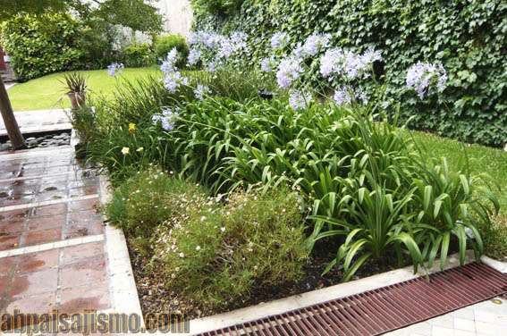


LA AYUDA
One of these days
( Pink Floyd
JOSE LUIS

Slide 2
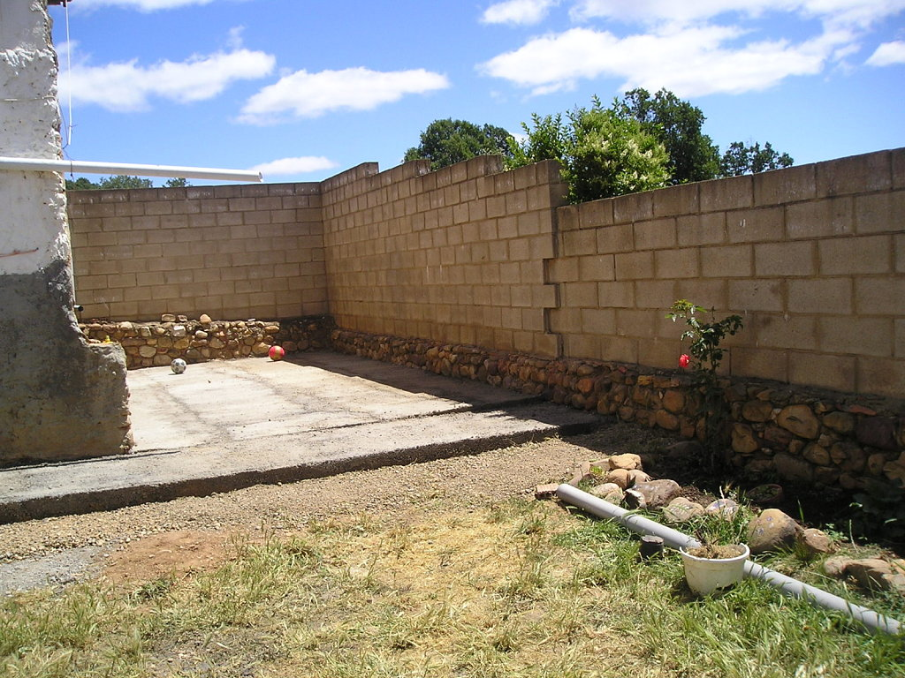
Un hombre, ya de edad, vivía solo.
Quería dar vuelta a la tierra del jardín para plantar flores, pero era un trabajo pesado para su edad.

Slide 3
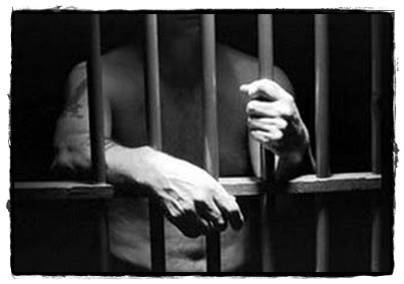
Su único hijo, que normalmente le ayudaba en este trabajo, estaba en la cárcel.

Slide 4
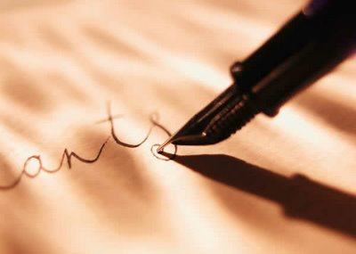
El anciano escribió la siguiente carta al hijo, contando su dificultad:

Slide 5
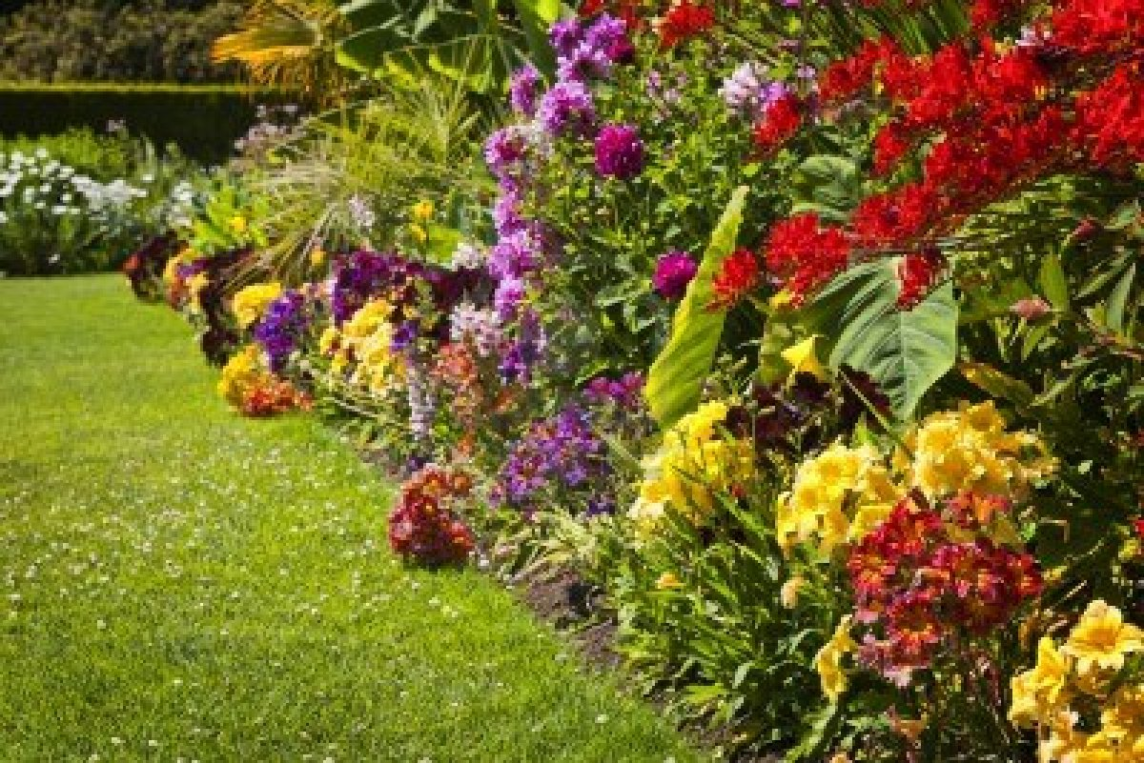
"Querido hijo
estoy triste porque este
año no podré plantar el jardín.
Odio no poder hacerlo,
porque tu madre adoraba las flores, y éste es el momento propio para ello.

Slide 6
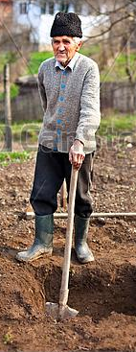
Soy demasiado viejo para cavar la tierra. Si estuvieras aquí, no habría problema, pero sé que no me puedes ayudar estando preso, como estás. Con amor, tu padre."

Slide 7
Poco después el padre recibió el siguiente telegrama:

Slide 8
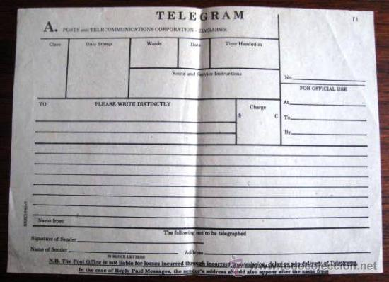
“POR AMOR DE DIOS, PAPÁ, NO CAVES EL JARDÍN...

Slide 9
FUE AHÍ DONDE
ENTERRÉ
LOS CADÁVERES!”

Slide 10
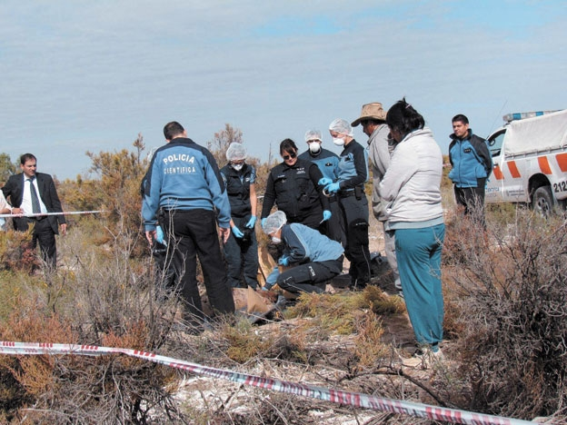
A la mañana del día siguiente, una docena de agentes y de policías aparecieron y excavaron todo el jardín, sin encontrar ningún cuerpo.

Slide 11
Confuso, el anciano escribió una carta al hijo contando lo sucedido.

Slide 12
Ésta fue la respuesta:

Slide 13
“AHORA
PUEDES PLANTAR
EL JARDÍN, PAPÁ. ERA LO MÁXIMO QUE PODÍA HACER, EN ESTE MOMENTO”

Slide 14


"Tener problemas es inevitable...
ser derrotado por ellos,
es opcional".

Slide 15
  UN FUERTE ABRAZO QUE TENGAS UN
  BUEN DIA
JOSE LUIS

Slide 16




Accede a la sección que desees desde aquí:
PPS Exclusivos
Dedicatorias | Fechas Especiales | Graciosos | Historia y arte | Lugares | Musicales
Naturaleza y Ciencias | Política | Reflexión | Religiosos | Románticos | Salud
Si deseas recibir pps periódicamente en tu correo electrónico subscríbete aquí:

